Slide 1
Meine Schulsachen
4. razred

Slide 2
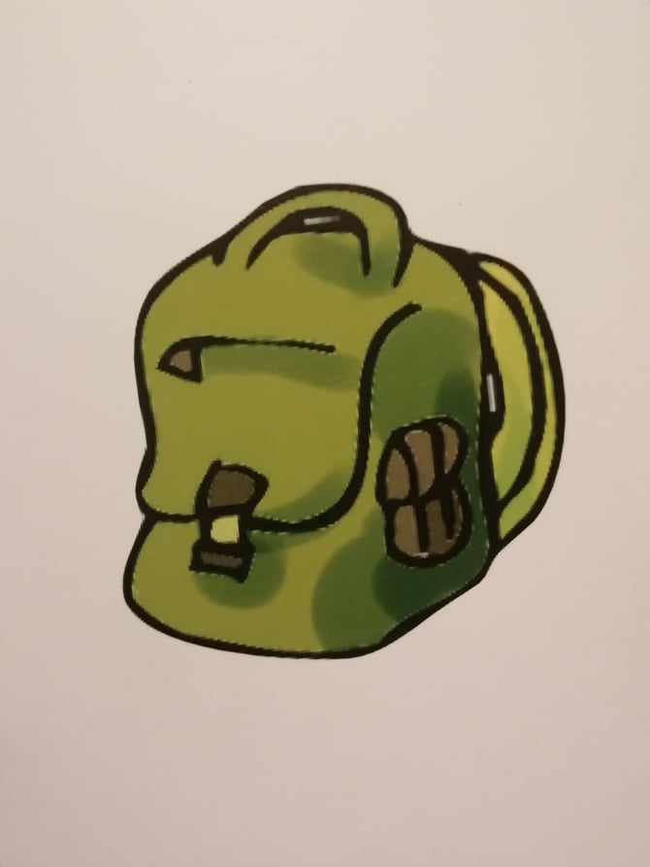
die Schultasche

Slide 3
der Textmarker

Slide 4
der Radiergummi

Slide 5
das Lineal

Slide 6
die Landkarte

Slide 7
der Spitzer

Slide 8
die Mappe

Slide 9
das Mäppchen

Slide 11
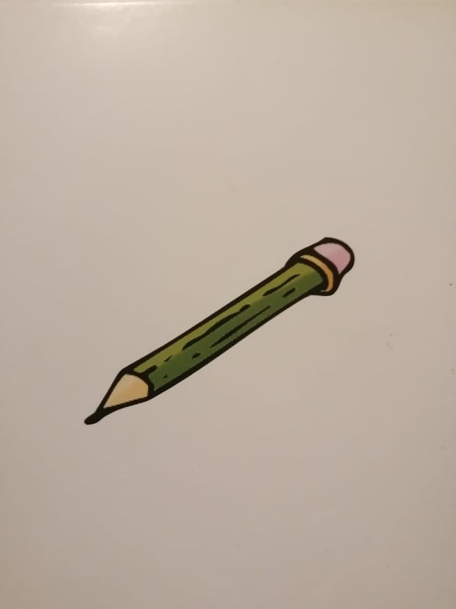
der Bleistift

Slide 12
der Filzstift

Slide 13
der Kugelschreiber der Kuli

Slide 14
das Buch

Slide 15
das Heft

Slide 16
die Schere

